Slide 1
Writing a Scientific Paper
Lorena recalde Ph.D.
Escuela Politécnica Nacional
Programa de Maestría
2019-A

Slide 2
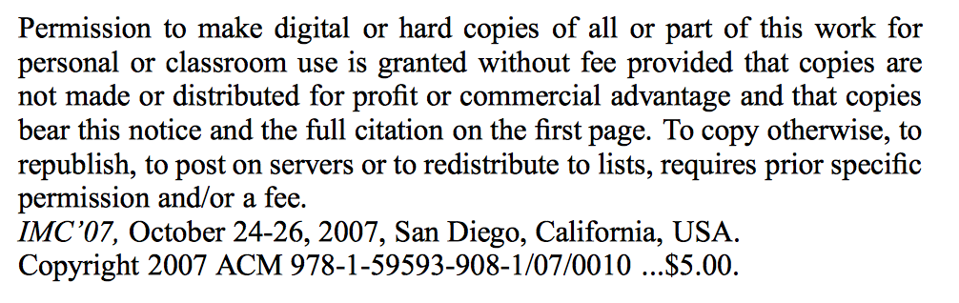
Ejemplo de Artículo Académico
Título
Autores y Filiaciones
Abstract
Keywords
Introduction
Related work
Methodology
Results
Conclusions
Aknowledgement
References
Conference Paper
Ej: Measurement and Analysis of Online Social Networks

Slide 3
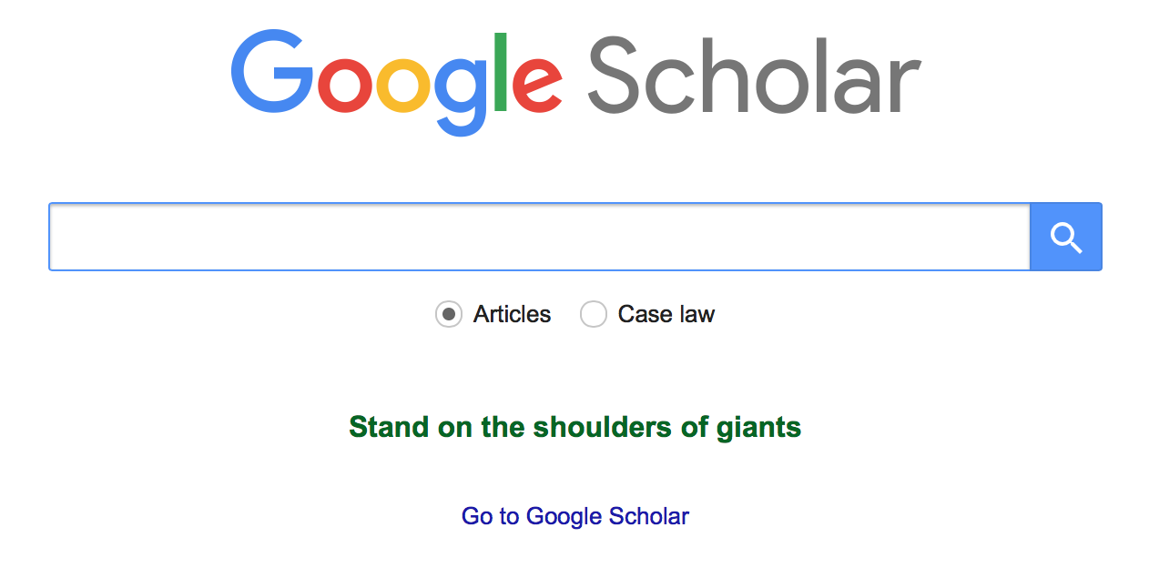
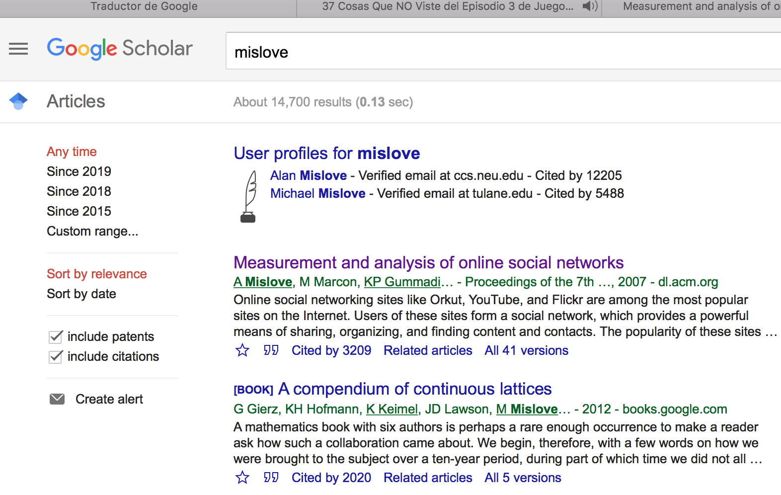
Ejemplo de Artículo Académico
- Range of search
- Bibliography style

Slide 4
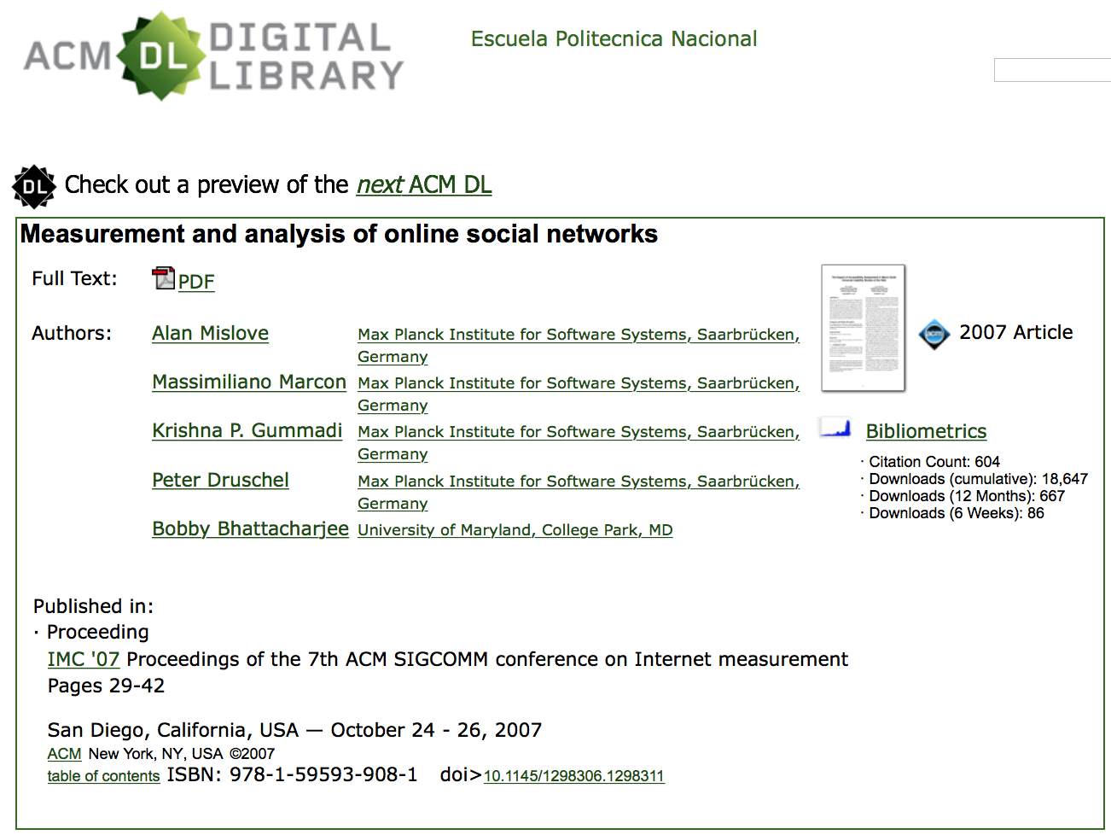
Ejemplos de Artículos Académicos
Use the doi to search the paper

Slide 5

Latex Format - Templates

Slide 6
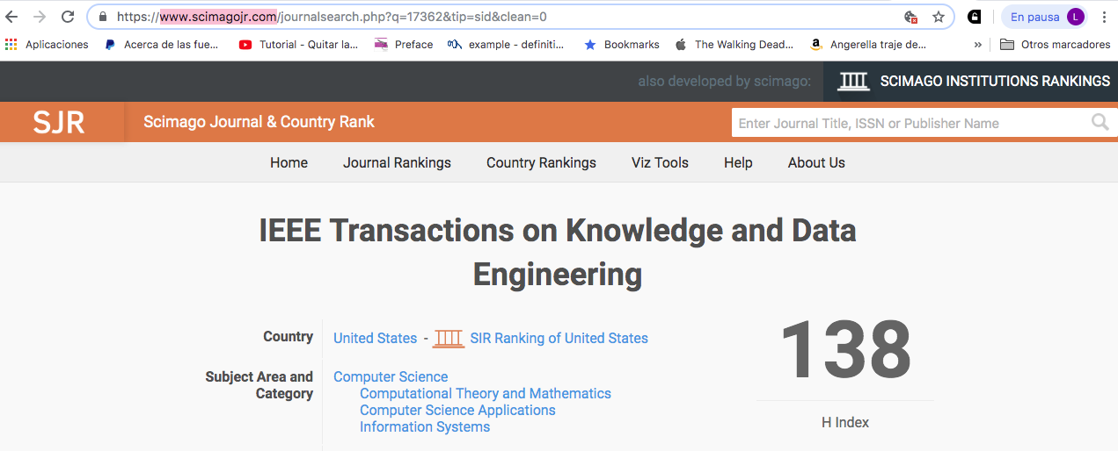
Journals where to submit
Ejemplo de Journal Paper

Slide 7
Overleaf to produce articles in Latex format
www.overleaf.com

Slide 8
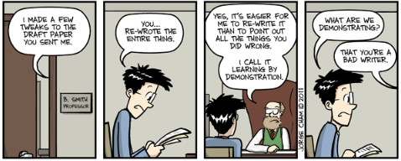
Antes de escribir
Key Points before writing

Slide 9
Introducción
El objetivo de la investigación científica es la publicación. Los científicos, comenzando como estudiantes de posgrado o incluso antes, se miden principalmente no por su destreza en las manipulaciones de laboratorio, no por su conocimiento innato de temas científicos amplios, y ciertamente no por su ingenio; son medidos y se hacen conocidos por sus publicaciones. En un nivel práctico, un científico generalmente necesita publicaciones para obtener un trabajo, obtener fondos para seguir investigando y obtener promoción. En algunas instituciones, se necesitan publicaciones para obtener un doctorado.

Slide 10
Introducción
La mala escritura puede y con frecuencia previene o retrasa la publicación de buena ciencia. Desafortunadamente, la educación de los científicos a menudo se compromete tan abrumadoramente con los aspectos técnicos de la ciencia que las artes de la comunicación se descuidan o se ignoran. En resumen, muchos buenos científicos son malos escritores.
Ciertamente, a muchos científicos no les gusta escribir. Como dijo Charles Darwin, "la vida de un naturalista sería feliz si solo tuviera que observar y nunca escribir" (citado por Trelease, 1958).

Slide 11
Introducción
La mayoría de los científicos de hoy no tuvieron la oportunidad de tomar un curso formal de escritura científica. Como estudiantes graduados, aprendieron a imitar el estilo y el enfoque de sus profesores y autores anteriores. Algunos científicos se convirtieron en buenos escritores de todos modos. Muchos, sin embargo, aprendieron solo a imitar la escritura de los autores antes de ellos, con todos sus defectos, estableciendo así un sistema de error a perpetuidad.
Debido a que los requisitos de las revistas varían ampliamente de una disciplina a otra, e incluso dentro de la misma disciplina, no es posible ofrecer recomendaciones que sean universalmente aceptables. Nosotros revisaremos ciertos principios básicos y generales.

Slide 12
THE SCOPE OF SCIENTIFIC WRITING
El término redacción científica denota comúnmente el informe de investigaciones originales en revistas, a través de documentos científicos en formato estándar.
En su sentido más amplio, la escritura científica también incluye la comunicación sobre la ciencia a través de otros tipos de artículos, como los artículos de revisión que resumen e integran la investigación publicada anteriormente. Y, en un sentido aún más amplio, incluye otros tipos de comunicación profesional por parte de científicos, por ejemplo, propuestas de subvenciones, presentaciones orales y presentaciones de pósteres. Los esfuerzos relacionados incluyen escribir sobre ciencia para el público.

Slide 13
LA NECESIDAD DE LA CLARIDAD
La característica clave de la escritura científica es la claridad.
La experimentación científica exitosa es el resultado de una mente clara que ataca un problema claramente establecido y produce conclusiones claramente establecidas.
Idealmente, la claridad debe ser una característica de cualquier tipo de comunicación; sin embargo, cuando se dice algo por primera vez, la claridad es esencial.
La mayoría de los artículos científicos, aquellos publicados en nuestras principales revistas de investigación, son aceptados para publicación precisamente porque aportan nuevos conocimientos. Por lo tanto, debemos exigir claridad absoluta en la escritura científica.

Slide 14
LA NECESIDAD DE LA CLARIDAD
Un experimento científico no está completo hastaLos resultados han sido publicados y comprendidos.

Slide 15
LA NECESIDAD DE LA CLARIDAD
La escritura científica es la transmisión clara a un destinatario. Las palabras deben ser lo más claras, simples y ordenadas posible.
En la escritura científica, hay poca necesidad de ornamentación. Es muy probable que los adornos literarios floridos (metáforas, símiles, expresiones idiomáticas) causen confusión y que rara vez se usen en trabajos de investigación.
La ciencia es simplemente demasiado importante para ser comunicada en otra cosa que no sean palabras de cierto significado. Y el significado debe ser claro y seguro no solo para los compañeros del autor, sino también para los estudiantes que simplemente se embarcan en sus carreras, para los científicos que leen fuera de sus propias disciplinas limitadas, y especialmente para aquellos lectores (la mayoría de los lectores de hoy) cuya lengua materna es otra. que el ingles.

